Slide 1
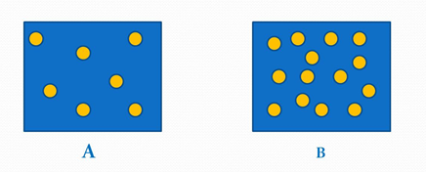
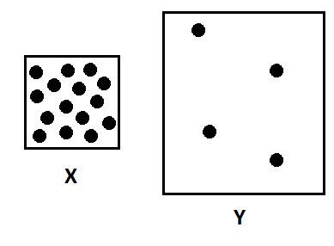
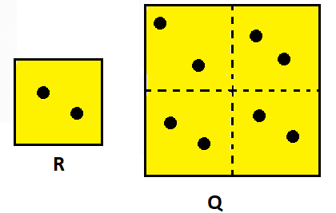
Laquelle des deux formes a une masse volumique plus grande?

Slide 2
Pourquoi peut-on flotter comme ceci dans la Mer Morte (Dead Sea)? **Indice: Il y a beacoup de sel dans la Mer Morte…

Slide 4
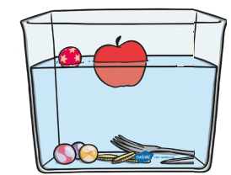
Flotter ou Couler?
L’eau a une densité de …
1.00 g/mL
Si la densité d’une substance est moins que 1.00 g/mL, elle va flotter sur l’eau.
Si la densité d’une substance est plus que 1.00g/mL, elle va couler dans l’eau.

Slide 5
exemples:
Une substance a une densité de 5,23 g/mL. Est-ce qu’il va flotter ou couler dans l’eau?
Une substance a une densité de 0,87 g/mL. Est-ce qu’il va flotter ou couler dans l’eau?
Une substance a une densité de 1,20 g/mL. Est-ce qu’il va flotter ou couler dan l’eau?
COULER
FLOTTER
COULER

Slide 6
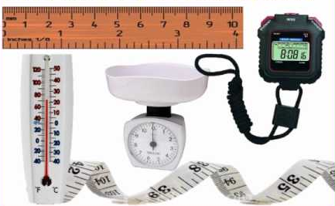
Les mesure!
Il faut toujours estimer le dernier chiffre

Slide 7
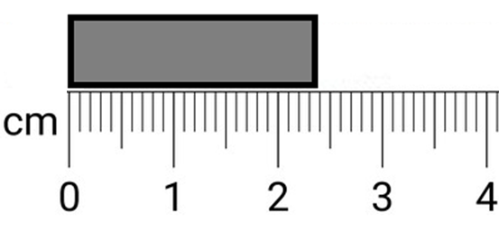
La règle
Estimer à deux places après la virgule
Quelle est la longueur?
2.39 cm
numéro
entre les lignes
lignes

Slide 8
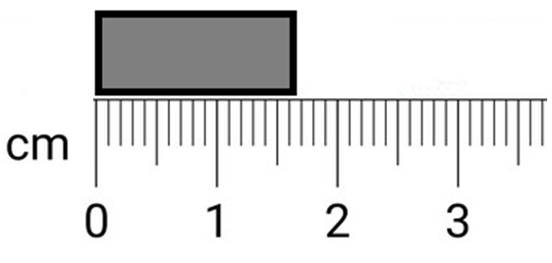
La règle
Estimer à deux places après la virgule
Quelle est la longueur?
1.65 cm
numéro
entre les lignes
lignes

Slide 9
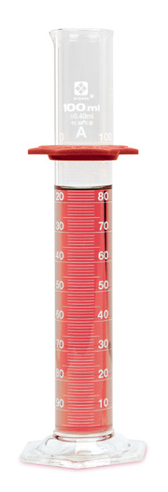
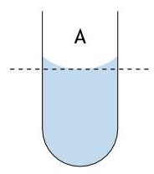
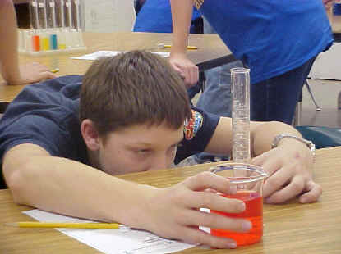
Le cylindre gradué
Mesurer au niveau de l’œil
Mesurer au bas du ménisque
Estimer le dernier chiffre
(il faut regarder les divisions)
Mesurer en mL (millilitres)
ménisque

Slide 10
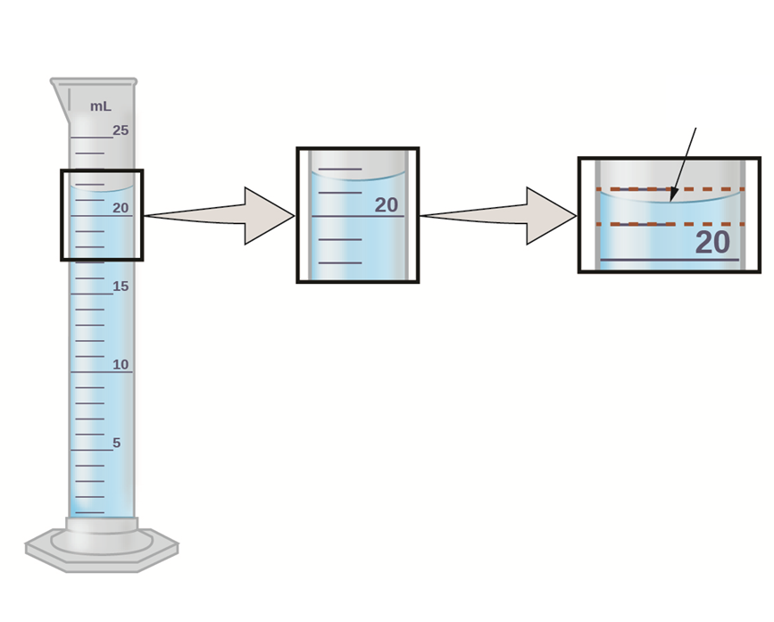
Quel est le volume?
Le volume est 21.7mL.

Slide 11
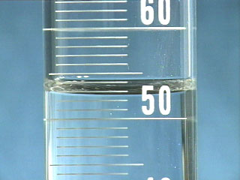
Quel est le volume?
Mesurer ici!
Le volume est 52,8 mL.

Slide 12
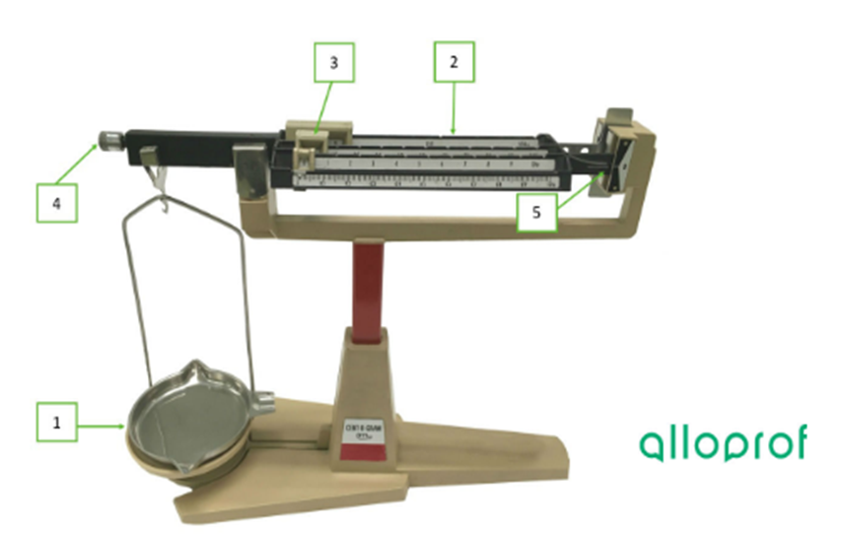
La balance à fléau
Comment l’utiliser

Slide 13
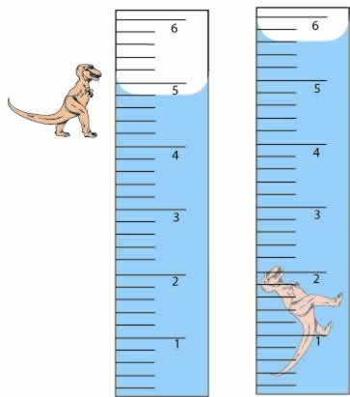

Slide 14
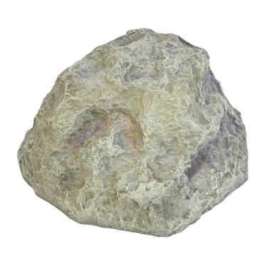
Comment mesurer le volume des objets irréguliers?
Avec le Déplacement
Mesure le volume de l’eau dans un cylindre gradué.
Place l’objet dans le cylindre gradué et on mesure le volume.
Pour déterminer le volume de l’objet, on soustrait, (volume objet + eau) – (volume d’eau)

